Slide 1
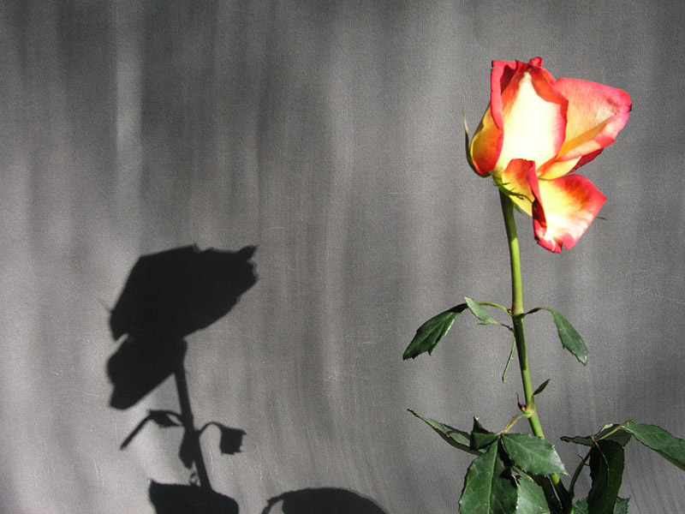
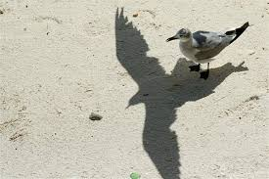
MATEMATIKA NA IGRALIŠTU

Slide 2
ZADATAK: MJERENJE:
Zadatak je bio izračunati visinu učenika uz pomoć njegove sjene te sjene i visine nekog štapa.
Duljina sjene učenika: 300cm
Duljina visine štapa: 85cm
Duljina sjene štapa: 154cm

Slide 3
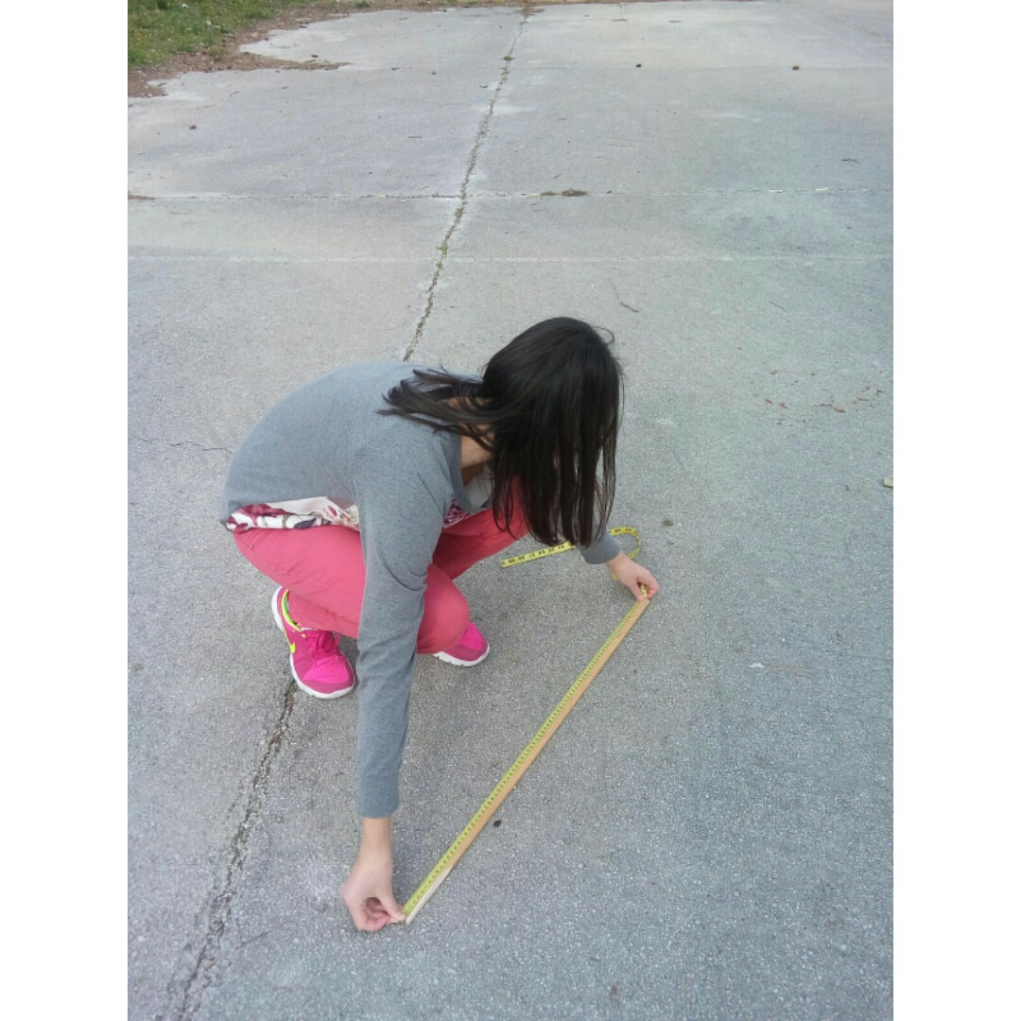
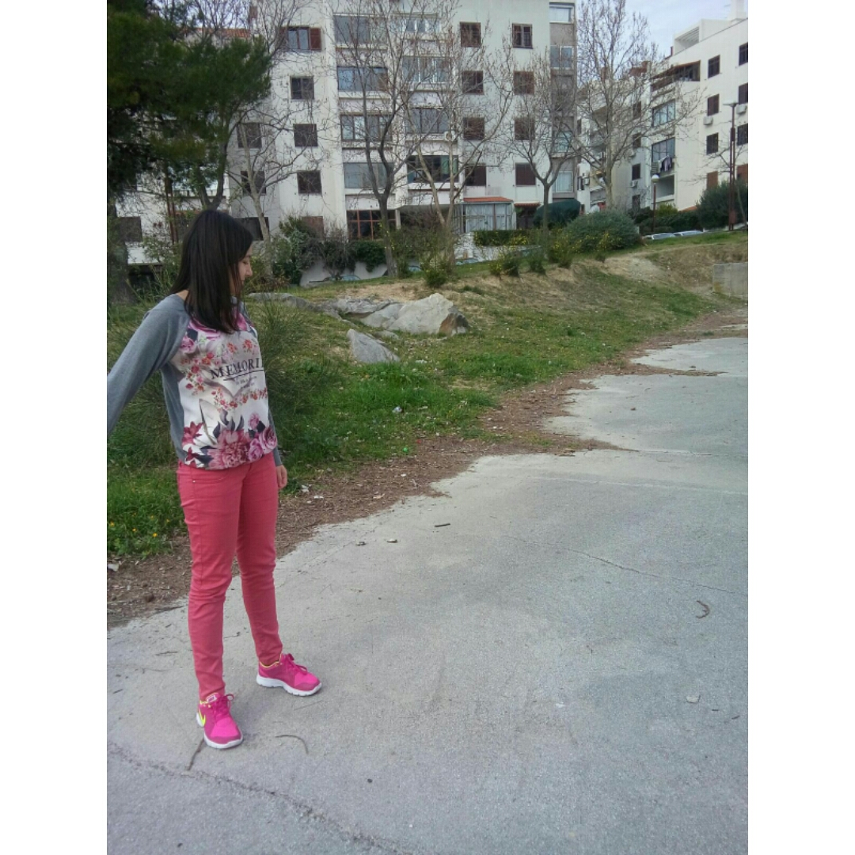
Mjerenje
Mjerenje

Slide 4
DOKAZIVANJE SLIČNOSTI TROKUTA
Sunčeve zrake padaju na zemlju paralelno stoga vrijedi: $\left|∡A\right|=|∡A^{′}|$
Učenik i štap stoje okomito na zemlju pa vrijedi: $\left|∡B\right|=|∡B^{′}|$
A
To je nam je dovoljno da zaključimo:
PREMA K-K POUČKU O SLIČNOSTI TROKUTA VRIJEDI: $∆$ABC ~ $∆$A´B´C´.
A’
B
C
B’
C’

Slide 5
Izračunavanje visine učenika
Da bismo izračunali visinu učenika trebamo riješiti jednadžbu:
$\frac{x}{85}=\frac{300}{154}$
X je visina učenika, 85 cm je visina štapa, 300 cm je duljina sjene učenika, a 154 cm duljina sjene štapa.
154x= 300*85
154x=25 500/:154
x$≈$165.6 cm
Približna visina učenika je 165.6cm.

Slide 6
PRECIZNOST MJERENJA
Mjerenje je relativno precizno zato što je moja visina oko 163 cm.
Na točnost mjerenja moglo je utjecati to što su Sunčeve zrake bile slabe te se sjena slabo isticala pa je bilo i teže izmjeriti.
Također je moglo utjecati i to što tlo nije bilo sasvim ravno.

Slide 7
HVALA NA PAŽNJI!!
Corina Grbeša 7.e

